Slide 1
MÓDULO
4

Slide 2
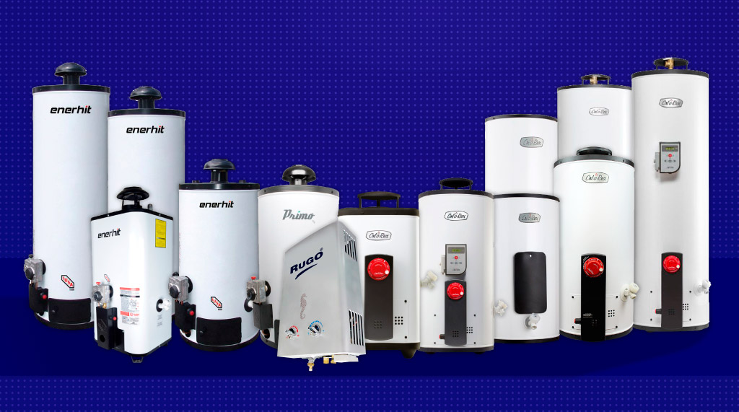
4.4.- CALENTADORES DE AGUA
GRAN DIVERSIDAD DE CALENTADORES DE AGUA

Slide 3
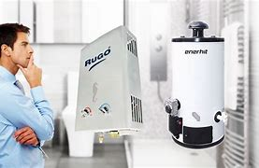
¿CÓMO ELEGIR UN CALENTADOR DE AGUA?
.
Ya sea para tomar una ducha, lavar los trastes o preparar la comida, contar con un buen calentador de agua es esencial para tener agua a buena temperatura en poco tiempo. Sin duda, es un aparato doméstico que nos entrega gran comodidad al momento de realizar nuestras tareas cotidianas, por lo que elegir el adecuado es importante para obtener el rendimiento que necesitamos.

Slide 4
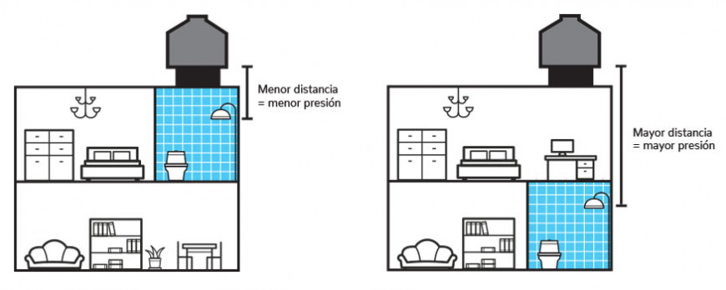
SISTEMAS HIDRAULICOS
¿
Sistema Abierto
Cuando tenemos un deposito elevado (tinaco) y la presión es por gravedad.
Sistema Cerrado
Cuando la alimentación del agua es a través de la red domiciliaria, tanque elevado o de algún equipo que genere presión.

Slide 5
TIPOS DE PRESIÓN EN UN SISTEMA ABIERTO
BAJA
.2 kg/cm2 a 1.0 kg/cm2
La distancia es de aproximadamente 1.5 m lineales no se cuenta con buena presión, se puede utilizar un presurizador y con éste tipo de presión se utilizan los calentadores de depósito.
MEDIA
1.0 kg/cm2 a 3.0 kg/cm2
Si la distancia es de 4 a 6 metros lineales es una presión intermedia y la mayoría de los productos funcionan con esta presión.
ALTA
3.0 kg/cm2 a 6.0 kg/cm2
Hay productos que requieren una alta presión de agua como las regaderas de cascada, paneles de ducha, regaderas de plato, calentadores de agua instantáneos o algunos monomandos, su distancia lineal es más de 6 metros

Slide 6
¿Cómo saber si tengo la presión de agua adecuada?
Una forma fácil de identificar la presión en el domicilio es por la altura que hay del tinaco a la regadera.

Slide 7
LUGARES DONDE SE COLOCA UN CALENTADOR DE AGUA
DEPARTAMENTOS GENERALMENTE EL CALENTADOR SE COLOCA EN EL INTERIOR
CASA HABITACIÓN GENERALMENTE EL CALENTADOR SE COLOCA EN EL EXTERIOR

Slide 8
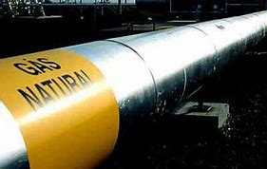
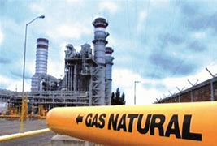
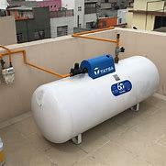
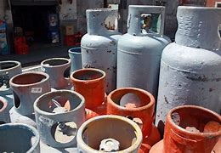
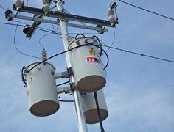
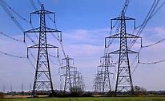
TIPO DE ENERGÍA
GAS NATURAL
GAS LP
ELECTRICIDAD
SOLAR

Slide 9
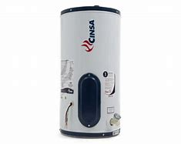
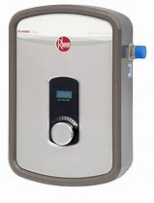
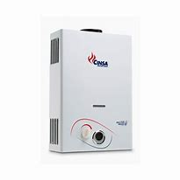
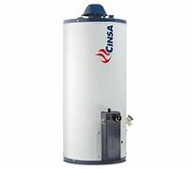
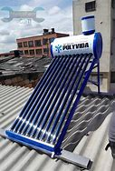
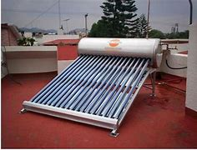
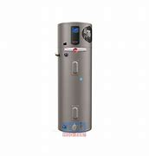
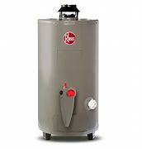
TIPOS DE CALENTADORES
ELÉCTRICO
GAS
SOLAR
SISTEMA HIBRIDO

Slide 10
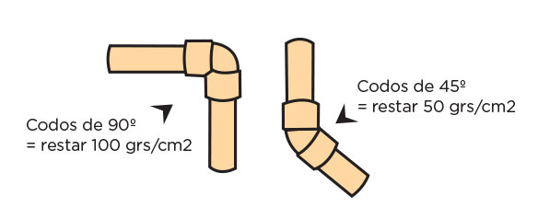
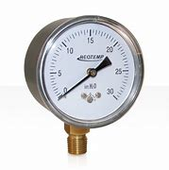
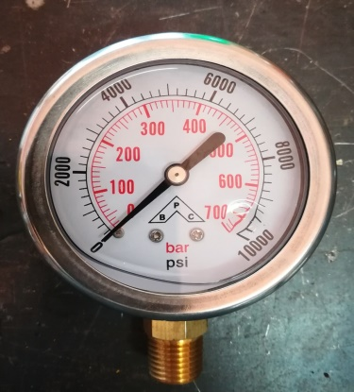
Algunos detalles técnicos para medir la presión del agua
1
La unidad de medida para la presión del agua es
gr/cm2
2
1 metro lineal de altura = 100 gr/cm2
3
1 codo de 45° resta 50 gr/cm2
1 codo de 90° resta 100 gr/cm2
4
Una forma sencilla de saber si hay buena presión, es el llenando de una cubeta en menos de minuto.
5
La manera exacta para medir la presión del agua es con un manómetro
Manómetro de baja presión
Manómetro de alta presión

Slide 11
FIN DE CALENTADORES DE AGUA

Slide 12
4.4.1
CALENTADORES
DE GAS

Slide 13
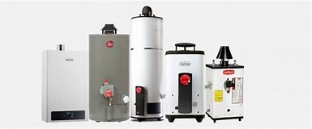
4.4.1.-CALENTADORES DE GAS

Slide 14
GAS NATURAL y GAS LP
DISPONIBILIDAD DEL SERVICIO LOS 365 DÍAS DEL AÑO.
ES DISTRIBUIDO A TRAVÉS DE CILINDROS Y PIPAS PARA SURTIR LOS TANQUES ESTACIONARIOS DE LAS CASAS.
ES DISTRIBUIDO A TRAVÉS DE DUCTOS DE ACERO O DE POLIETILENO INSTALADOS BAJO EL SUELO.
HAY QUE DARLE MANTENIMIENTO REGULAR A LOS TANQUES PARA CONTROLAR FUGAS.
LA CONSTRUCCIÓN DE LA INFRAESTRUCTURA LA REALIZAN DISTRIBUIDORAS AUTORIZADAS.
EL TANQUE DEBE ESTAR CORRECTAMENTE INSTALADO Y CON BUENA VENTILACIÓN.
LAS DISTRIBUIDORAS MONITOREAN LA RED Y OFRECEN ATENCIÓN A FUGAS LAS 24 HORAS.
ES MÁS PESADO, POR LO QUE SUELE IRSE DIRECTO AL SUBSUELO EN CASO DE FUGAS, AUMENTANDO EL RIESGO DE EXPLOSIONES O INTOXICACIÓN.
ES MÁS LIGERO, POR LO QUE SE DISPERSA RÁPIDAMENTE EN EL AIRE EN CASO DE FUGA.

Slide 15
TIPOS DE CALENTADORES DE GAS
Es durante la temporada donde la temperatura desciende en que buscamos mantener la temperatura adecuada en la regadera para hacer de nuestro baño un momento aún más agradable, seleccionar el boiler de gas ideal para nuestro hogar es una decisión muy importante. Otro aspecto que debemos de tomar en cuenta es el costo del combustible domestico. Como el costo del gas LP y del gas natural, es muy alto y se eleva mes con mes. Por ello, debemos buscar métodos y aparatos que nos permitan un ahorro de combustible, hoy en día existe una gran variedad de calentadores de gas los cuales se clasifican en tres tipos.
CALENTADORES DE DEPÓSITO
CALENTADORES DE RÁPIDA RECUPERACIÓN
CALENTADORES DE PASO INSTANTANEO

Slide 16
CONSIDERACIONES QUE DEBEMOS TOMAR EN CUENTA AL MOMENTO DE COMPRAR Y DE INSTALAR UN CALENTADOR DE GAS
Tipo de instalación que hay en la vivienda.
Que tipo de combustible se usa en la vivienda. (natural o lp)
Número de personas que viven en la casa.
Consumo de agua caliente.
Sistema de evacuación para la expulsión de gases al exterior de la vivienda.
Distancia del calentador a los servicios.

Slide 17
FIN CALENTADORES DE GAS

Slide 18
CALENTADOR DE DEPÓSITO

Slide 19
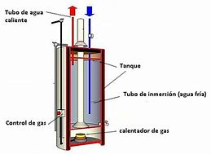
CARACTERÍSTICAS DE UN CALENTADOR DE DEPÓSITO
SE CARACTERIZA POR INCLUIR UN CONTENEDOR PARA ALMACENAR AGUA
1
ES NECESARIO DEJARLO EN MODO PILOTO PARA QUE, EN CUANTO SE ENFRÍE EL AGUA, EL QUEMADOR ENCIENDA AUTOMÁTICAMENTE
2
1
EL TIEMPO QUE SE TARDE EN CALENTAR CADA LITRO POR MINUTO, DEPENDERÁ DEL MODELO O DE LA MARCA
3
2
PARA SELECCIONAR LA CAPACIDAD NECESARIA, SE DEBE TOMAR EN CUENTA EL NÚMERO DE SERVICIOS Y PERSONAS EN CASA
4

Slide 20
VENTAJAS DESVENTAJAS
PUEDE INSTALARSE LEJOS DE LA DUCHA, YA QUE NO NECESITAN PRESIÓN DE AGUA.
POR SU FUNCIONAMIENTO EL CONSUMO DE GAS ES ELEVADO
SI SE APAGA CUANDO NO ESTÁ EN USO PUEDE SER MUY AHORRADOR.
DEBEMOS ESPERAR A QUE EL TANQUE SE VUELVA A CALENTAR CADA VEZ QUE ALGUIEN TERMINA DE BAÑARSE.
ES UNO DE LOS SISTEMAS QUE MÁS CALIENTA, SIENDO IDEAL EN TEMPORADAS DE FRÍO.
TIEMPO DE RECUPERACIÓN ES MUY ALTO.
SOPORTA VARIOS SERVICIOS EN FORMA SIMULTÁNEA.

Slide 22
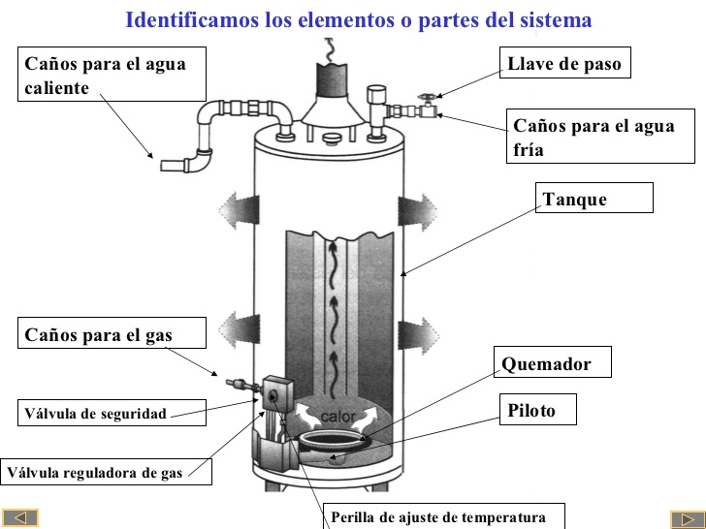

Slide 23
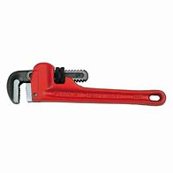
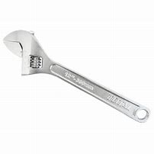
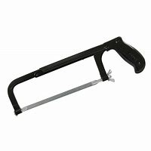
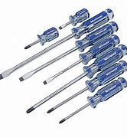
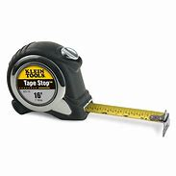
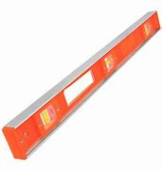
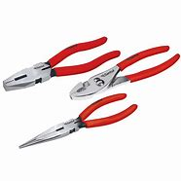
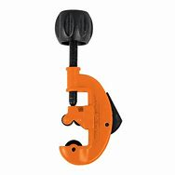
HERRAMIENTA REQUERIDA PARA INSTALAR UN CALENTADOR DE DEPÓSITO
LLAVE STILSÓN
LLAVE PERICO
ARCO CON SEGUETA
DESARMADORES PLANOS Y DE CRUZ
FLEXÓMETRO
NIVEL DE GOTA
PINZAS
CORTADOR PARA TUBO DE COBRE

Slide 24
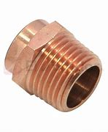
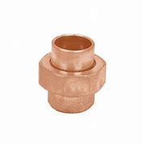
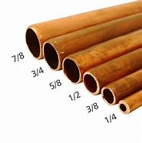
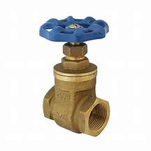
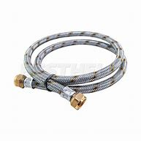
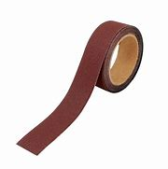
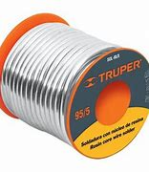
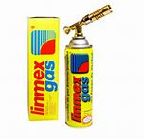
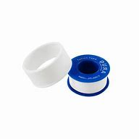
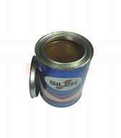
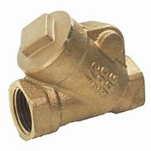
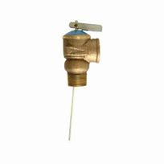
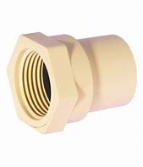
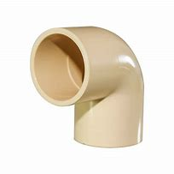
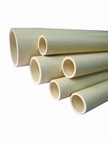
MATERIAL REQUERIDO PARA LA INSTALACIÓN DE UN CALENTADOR DE DEPÓSITO
COPLE DE COBRE ROSCA INTERIOR
TUERCA UNIÓN DE COPBRE
TUBO DE COBRE
VALVULA DE COMPUERTA
ALIMENTADOR DE GAS
LIJA PARA COBRE
SOLDADURA
CARTUCHO DE GAS CON BOQUILLA
CINTA TEFLÓIN
PASTA PARA SOLDAR
VALVULA CHECK
VALVULA DE SEGURIDAD
CONECTOR BUSHING DE CPVC
CODO DE CPVC
TUBO DE CPVC

Slide 26
FIN CALENTADORES DE DEPOSITO

Slide 27
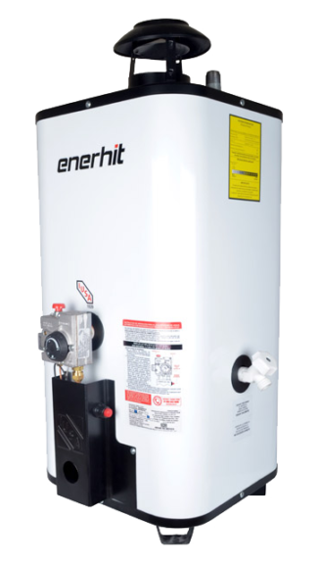
CALENTADORES DE RÁPIDA RECUPERACIÓN

Slide 28
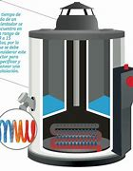
CARACTERÍSTICAS DE UN CALENTADOR DE RECUPERACIÓN RÁPIDA
CUENTAN CON UN DEPÓSITO INTERNO DE ALMACENAMIENTO.
1
PILOTO QUE EVITA FUGAS DE GAS.
2
1
2
VÁLVULA DE DRENADO.
3
3
CAPACIDADES DISPONIBLES PARA: 1 A 5 SERVICIOS
4

Slide 29
VENTAJAS DESVENTAJAS
Agua caliente al instante y de forma continua.
Hay que dedicarle tiempo al encendido.
Funciona con instalaciones de baja presión, aguas duras y con llaves de tipo monomando.
Hay que drenarlo cada cierto tiempo.
Disponibles para gas LP o Natural. Cumple con las normas de seguridad, ahorro y confort avaladas por la NOM.
Ahorro de hasta un 40% de gas.
Tamaño compacto, fácil de instalar en lugares con poco espacio.
Corta el flujo de gas en caso de apagarse la flama.
Pintura epóxica y tecnología electrostática para mayor durabilidad.
Ideal para viviendas pequeñas.

Slide 31
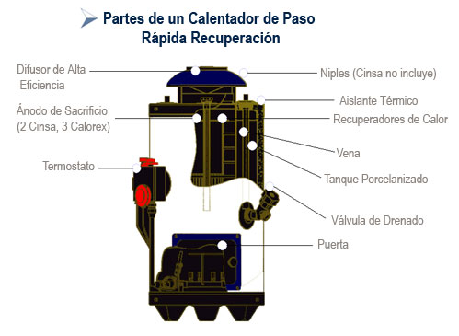

Slide 32
HERRAMIENTA REQUERIDA PARA INSTALAR UN CALENTADOR DE RÁPIDA RECUPERACIÓN
LLAVE STILSÓN
LLAVE PERICO
DESARMADORES PLANOS Y DE CRUZ
LLAVE PERICO
ARCO CON SEGUETA
ARCO CON SEGUETA
FLEXÓMETRO
NIVEL DE GOTA
NIVEL DE GOTA
DESARMADORES
PINZAS
CORTADOR PARA TUBO DE COBRE

Slide 33
MATERIAL REQUERIDO PARA LA INSTALACIÓN DE UN CALENTADOR DE RÁPIDA RECUPERACIÓN
COPLE DE COBRE ROSCA INTERIOR
TUERCA UNIÓN DE COPBRE
TUBO DE COBRE
VALVULA DE COMPUERTA
ALIMENTADOR DE GAS
LIJA PARA COBRE
SOLDADURA
CARTUCHO DE GAS CON BOQUILLA
CINTA TEFLÓIN
PASTA PARA SOLDAR
VALVULA CHECK
VALVULA DE SEGURIDAD
CONECTOR BUSHING DE CPVC
CODO DE CPVC
TUBO DE CPVC

Slide 34
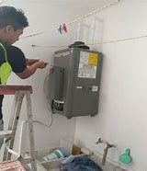
INSTALACIÓN DE UN CALENTADOR DE RÁPIDA RECUPERACIÓN

Slide 35
FIN DE CALENTADORES DE RÁPIDA RECUPERACIÓN

Slide 36
CALENTADORES DE PASO INSTANTANEO

Slide 37
CARACTERÍSTICAS DE UN CALENTADOR DE PASO INSTANTANEO
COMPACTO Y LIGERO.
1
AGUA CALIENTE CONSTANTE.
2
NO USA PILOTO NI DEPOSITO DE AGUA.
3
ENCENDIDO AUTOMÁTICO AL ABRIR CUALQUIER LLAVE DE AGUA CALIENTE.
4

Slide 38
VENTAJAS DESVENTAJAS
AGUA CALIENTE ILIMITADA.
MENOR CAUDAL DE AGUA CALIENTE.
OCUPA POCO ESPACIO AL TENER UN TAMAÑO COMPACTO.
NO SE PUEDEN ABRIR VARIAS LLAVES AL MISMO TIEMPO.
NO CUENTA CON UN DEPOSITO DE AGUA.
UN MANTENIMIENTO PERIÓDICAMENTE.
PERMANECE APAGADO HASTA QUE UN SENSOR DETECTA QUE EL AGUA ESTÁ EN MOVIMIENTO.
REQUIEREN MUCHA PRESIÓN DE AGUA.
PIERDE POCA ENERGÍA EN EL PROCESO DE CALENTAR EL AGUA.
INSTALACIÓN SENCILLA.
OCUPA MUY POCO ESPACIO.
PUEDE ESTAR UN POCO ALEJADO DE LOS SERVICIOS.

Slide 39
CAPACIDAD DE CALENTADORES DE PASO INSTANTANEO
Recuerda que:
Una regadera es 1 servicio.
Un lavabo es ½ servicio.
Tina o lavadora son 2 servicios.
La capacidad de calentamiento se mide en litros por minuto.

Slide 40
PARTES DE UN CALENTADOR DE PASO INSTANTANEO

Slide 41
HERRAMIENTA REQUERIDA PARA INSTALAR UN CALENTADOR DE PASO INSTANTANEO
LLAVE STILSÓN
LLAVE PERICO
DESARMADORES PLANOS Y DE CRUZ
LLAVE PERICO
ARCO CON SEGUETA
ARCO CON SEGUETA
FLEXÓMETRO
NIVEL DE GOTA
NIVEL DE GOTA
DESARMADORES
PINZAS
CORTADOR PARA TUBO DE COBRE

Slide 42
PS-E008
1 Conector flexible de 3/4" M. X 1/2" X 120 cm Mod. AB-G120
1 Conector flexible de 3/4" X 1/2" X 120 cm Mod. AB-D120
1 Conector flexible p/gas 1/2" X 1/2" X 36" Mod. AG-Q36
1 Válvula de esfera de paso para agua 3/4" X 3/4" Mod. IP-301
1 Llave de control para gas de 1/2" X 1/2" Mod. IP-202
2 Reducciones 3/4" a 1/2"
1 Niple campana 1/2" N.P.T. X 1/2" Flare
1 Cinta selladora
Instructivo de instalación

Slide 44
FIN CALENTADORES INSTANTANEOS

